Slide 1
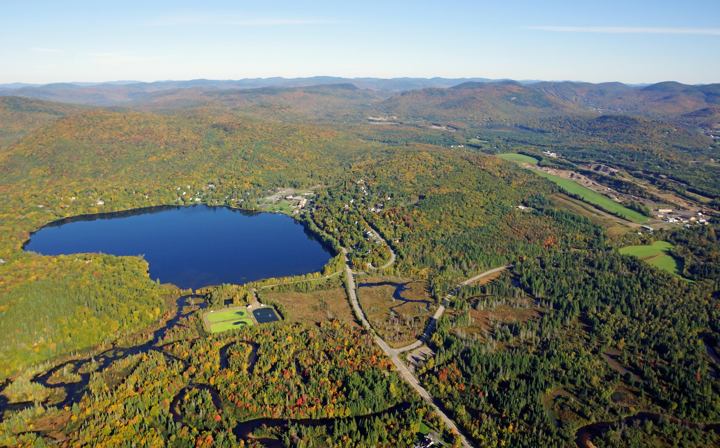


Présentation du budget 2018
Lundi 18 décembre 2017
Notes:
Mesdames les conseillères,
Messieurs les conseillers,
Chers citoyens, chères citoyennes,
Bienvenue à cette présentation du budget 2018.
Cette présentation se divisera en 4 parties;
Présentation des revenus et des dépenses;
Explication des taux de taxe, dette, réserves;
Présentation de ratios comparatifs avec les municipalités de notre MRC;
Bref retour sur les réalisations 2017

Slide 2

Revenus 2018
1 013 658 $
REVENUS | BUDGET 2018 | % | BUDGET 2017 | ÉCART $ | AUG. %
TAXES | 680 883 $ | 67 % | 669 441 $ | 11 442 $ | 2 %
TARIFICATION | 273 940 $ | 27 % | 264 877 $ | 9 063 $ | 3 %
PAIEMENT TENANT LIEU DE TAXES | 0 $ | 0 % | 0 $ | 0 $ | 0 %
AUTRES REVENUS DE SOURCES LOCALES | 40 500 $ | 4 % | 39 800 $ | 700 $ | 2 %
TRANSFERTS INCONDITIONNELS | 0 $ | 0 % | 0 $ | 0 $ | 0 %
TRANSFERTS CONDITIONNELS | 18 335 $ | 2 % | 19 835 $ | - 1 500 $ | - 8 %
TOTAL DES REVENUS | 1 013 658 $ | 100 % | 993 953 $ | 19 705 $ | 2 %
Notes:
Nous vous présentons donc un budget équilibré à 1 013 658 $.
Le rôle d’évaluation est passé de 94 980 100 $ à 96 398 900 $, soit une augmentation de 1 418 800 $ dont 1 195 000 $ pour de nouvelles résidences. Notre richesse foncière augmente ce qui permet de diminuer la pression sur l’ensemble des contribuables.
En effet, cette année, nous sommes capables de dégager un revenu additionnel de 19 705 $ sans taxer davantage les citoyens.

Slide 3
Notes:
Ce petit graphique démontre que, comme la plupart des petites municipalités, nos revenus proviennent en majeur parti de la taxation et de la tarification.
En effet, 94 % de nos revenus soit 954 823 $ proviennent de la taxation et de la tarification.

Slide 4
Nombre de permis Lac-Delage, 2010-2017
2017 = 104 permis pour 1,4M$
Notes:
Les nouvelles résidences qui se construisent, augmentent nos revenus de taxes.
Or, cela permet de limiter le fardeau fiscal de chaque foyer et de le maintenir à un niveau concurrentiel. Notre taux global de taxation est de 0,8761 $ du 100 $ d’évaluation comparativement à 0,9721 $ du 100 $ d’évaluation pour notre strate de population. Comme l’évaluation moyenne de la résidence unifamiliale est à 313 222 $ au Lac-Delage comparativement à 147 018 $ pour notre strate de population, évidemment a charge fiscale moyenne de notre municipalité est à 3 145 $ comparativement à 1 422 $ pour notre strate de population. Donc, cela ne veut pas dire que le taux de taxe est plus élevé qu’ailleurs au Lac-Delage.

Slide 5
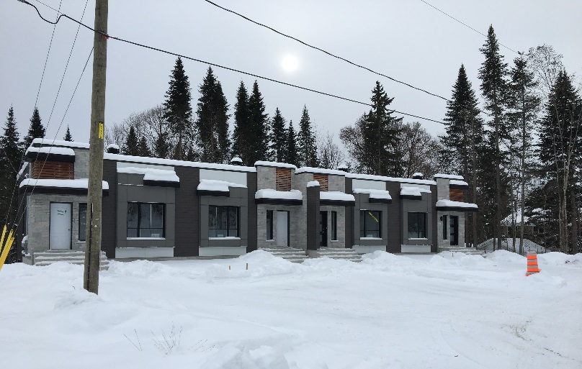
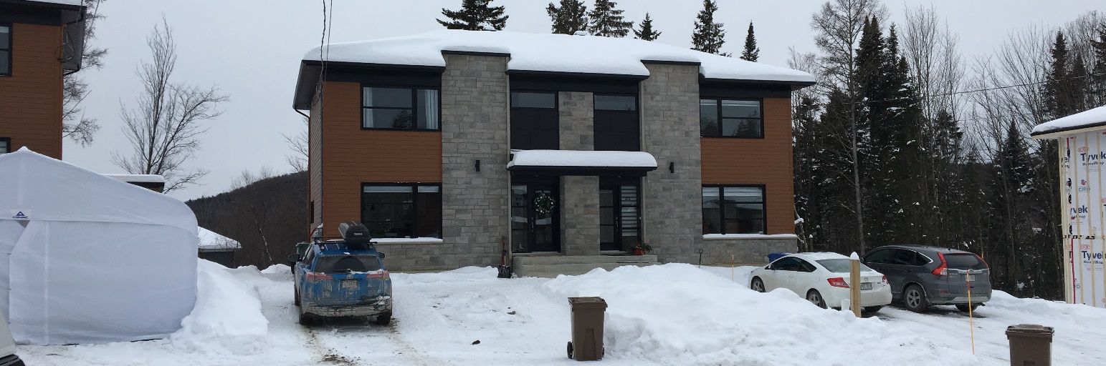
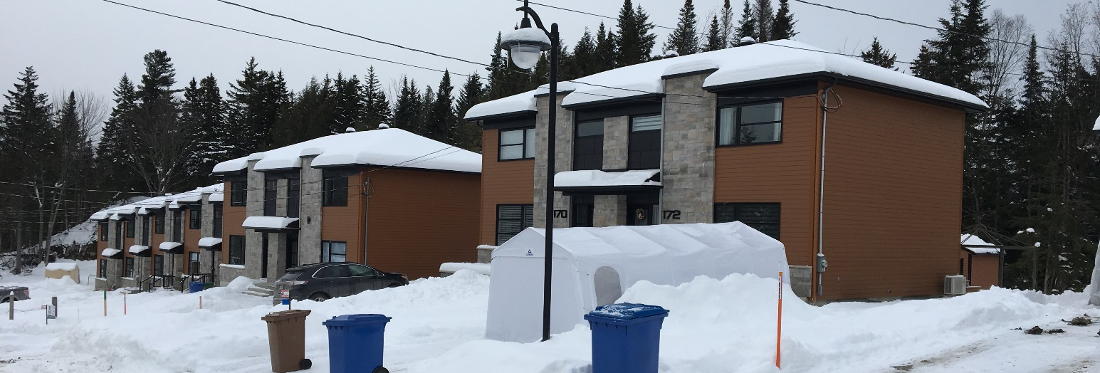
Développement domiciliaire rue Des Crans et du Refuge = 7 nouvelles construction portées au rôle en 2017 soit une augmentation du rôle de
1 195 000 $ = 13 500 $ de revenus supplémentaires

Slide 6
Dépenses 2018
1 013 658$
DÉPENSES | BUDGET 2018 | % | BUDGET 2017 | ÉCART $ | AUG. %
ADMINISTRATION GÉNÉRALE | 210 574 $ | 21% | 208 727 $ | 1 847 $ | 1%
SÉCURITÉ PUBLIQUE | 154 365 $ | 15% | 150 000 $ | 4 365 $ | 3%
TRANSPORT ROUTIER | 164 400 $ | 16% | 138 028 $ | 26 372 $ | 19%
HYGIÈNE DU MILIEU | 197 748 $ | 20% | 239 327 $ | -41 579 $ | -17%
SANTÉ ET BIEN ÊTRE | 0 $ | 0% | 0 $ | 0 $ | 0%
AMÉNAGEMENT, URBANISME ET DÉVELOPPEMENT | 55 891 $ | 6% | 48 559 $ | 7 332 $ | 15%
LOISIRS ET CULTURE | 38 416 $ | 4% | 38 168 $ | 248 $ | 1%
FRAIS DE FINANCEMENT | 139 339 $ | 14% | 175 719 $ | -36 380 $ | -21%
AFFECTATION IMMOBILISATIONS | 52 925 $ | 5% | -4 575 $ | 57 500 $ | s/o
TOTAL DES DÉPENSES | 1 013 658 $ | 100% | 993 953 $ | 19 705 $ | 2%
Population : | 632 | habitants
Groupe de référence : | 0 à 1 999 | habitants
Nombre de municipalité dans notre groupe | 699 | municipalités de 0 à 1999
Dépenses municipales par 100 $ de RFU en 2016 (profil financier 2017) | 1,06 | $ par 100 $ RFU
Moyenne du groupe de référence : | 1,43 | $ par 100 $ RFU
Dépenses totales municipales par habitant : | 1 490,67 | $ par habitant
Dépenses totales moyennes par habitant pour notre groupe : | 1 953,82 | $ par habitant
Rang dans le groupe de référence : | 156 / 452
Notes:
Voici maintenant un résumé de nos différents postes de dépenses pour l’année 2018.
Nous avons réussi à présenter un budget avec seulement 2 % d’augmentation.
De plus, comme la dernière étude du HEC l’a démontré, nous nous positionnons très bien quant à nos dépenses par citoyens. Cela nous accordait le 156ème rang sur 452 municipalités répertoriés. Nous pouvons aussi constater que les dépenses municipales par 100 $ de RFU sont plus basses que celles de notre strate de population soit de 1,06 $ par 100 $ de RFU comparativement à une moyenne de 1,43 $ par 100 $ de RFU pour les municipalité de notre groupe de popualtion.

Slide 7
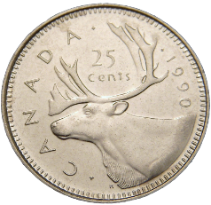
Notes:
Ce petit graphique représente la part de chacune de nos dépenses.
Ainsi, pour bien comprendre ce graphique, on peut dire qu’à chacun des dollars que vous donnez à la municipalité par votre compte de taxes, 11 ¢ vont à au service incendie et ainsi de suite.
De plus, à chacun de ces dollars reçus, seulement 25 ¢ vont pour le budget d’opérations. Le reste des 75 ¢ vont pour les dépenses incompressibles, sur lesquelles on n’a que peu ou pas de pouvoir. On entend par ces dépenses, toutes les charges obligatoires comme la rémunération, le chauffage, l’électricité, le téléphone, le paiement des quotes-parts MRC et Sûreté du Québec, etc.

Slide 8
Détail des variations (19 705 $ de plus qu’en 2017)
Poste | Dépense | % du budget
Immobilisations 2018 | 52 925 $ | 5.2%
Masse salariale | 6 659 $ | 0.6%
Indexation du coût de la vie | 10 000 $ | 1,0%
Quote-part MRC | - 3 010 $ | 0,3%
Frais de financement | - 36 380$ | 3,6 %
Élection | -5 000 $ | 0,5%
Eco-centre (Ville de Québec) | -6 000 $ | 0,6%
TOTAL variations | 19 194 | 2 %
Notes:
Voici donc en détail, la justification de ces dépenses.
Les principales augmentations se trouvent au niveau des immobilisations. Plusieurs investissements sont nécessaires:
Asphalte 15 000 $
Zone tampon Parc industriel 10 000 $
Intégration-conseil sans papier 7 000 $
Fournaise Pluff 5 000 $
Système son patinoire 5 000 $
Informatique 4 500 $
Habit pompier 4 000 $
Buts soccer, buvette extérieure 4 000 $
Étagère bibliothèque 1 000 $
Mousse incendie 1 000 $
Il y a également l’ajout d’un nouveau poste (réception-loisir) à la municipalité et les quotes-parts de la MRC qui augmente. Pour les quotes-parts, il y a la fin de la subvention pour le poste d’ingénieur (+ 8 454$), l’inspecteur à l’année (+ 4 000$), les GMR (+ 9 910$).

Slide 9

Les taux de taxation et de la tarification
 | Variation des taux de taxes
 | 2017 | 2018
Non résidentiel | 1.462 $ | 1.462 $
Terrains vagues | 0.784 $ | 0.784 $
Taux de base | 0.59 $ | 0.59 $
Quote-part MRC | 0,033 $ | 0,033 $
Service de police | 0.0465 $ | 0.0465 $
Eau-Égouts | 700 $ | 700 $
Ordure-recyclage | 190 $ | 190 $
Maintien en $ taux de base |  | 0.00 $
2018 = 10 000 $
2017 = 9 000 $
2016 = 8 670 $
Notes:
Voici donc les taux que nous avons déterminés pour la municipalité.
Comme vous pouvez le voir, les taux de taxations de 2018 restent les mêmes que 2017. Donc pas d’augmentation de taxes.
Cela est possible grâce à l’augmentation de nos revenus due à l’augmentation de la valeur foncière.

Slide 10
IMPACT SUR LE COMPTE DE TAXES Simulation pour une résidence unifamiliale desservie
Année 2018
VALEUR MOYENNE D'UNE RÉSIDENCE UNIFAMILIALE DESSERVIE | TAUX du 100 $ d'évaluation | 200 000 $ | 250 000 $ | 300 000 $ | 350 000 $ | 400 000 $
Charge fiscale moyenne en 2015
Foncière générale | 0,5900 $ | 1 180 $ | 1 475 $ | 1 770 $ | 2 065 $ | 2 360 $
MRC-CLD | 0,0330 $ | 66 $ | 83 $ | 99 $ | 116 $ | 132 $
Police | 0,0465 $ | 93 $ | 116 $ | 140 $ | 163 $ | 186 $
TAUX | 0,6695 $ | 1 339 $ | 1 674 $ | 2 009 $ | 2 343 $ | 2 678 $
Matières résiduelles | 190 $ | 190 $ | 190 $ | 190 $ | 190 $ | 190 $
Aqueduc et égout | 700 $ | 700 $ | 700 $ | 700 $ | 700 $ | 700 $
TOTAL COMPTE DE TAXES 2017 |  | 2 229 $ | 2 564 $ | 2 899 $ | 3 233 $ | 3 568 $
IMPACT SUR LE COMPTE DE TAXE ($) |  | 0 $ | 0 $ | 0 $ | 0 $ | 0 $
IMPACT SUR LE COMPTE DE TAXE (%) |  | 0,00% | 0,00% | 0,00% | 0,00% | 0,00%
Notes:
Ce tableau vous permet de simuler le montant que vous aurez à payer en taxes municipales pour 2018.
Malgré que le budget global augmente de 2,7 %, l’accroissement de notre richesse foncière permet une augmentation de seulement 11 $ pour les ordures et le recyclage. On peut donc voir dans le tableau que l’impact sur le compte de taxes est donc de moins de 1 % d’augmentation!

Slide 11

RÉSERVES ET SURPLUS ACCUMULÉS 2017
 | Fonds de roulement | Réserve aqueduc et égout | Réserve rond de virée (Rue du Rocher) | Évaluation | Réserve vidange fosses septiques | Diagnose du lac | Surplus accumulés non-affectés | Solde disponible des règlements d'emprunts fermés | TOTAL
Solde au 31-12-2016 | 0 $ | 1 206 $ | 9 315 $ | 1 791 $ | 4 585 $ | 4 000 $ | 234 540$ | 0 $ | 255 437 $
Solde au 31-12-2017 | 0 $ | 1 206 $ | 9 315 $ | 1 791 $ | 0 $ | 4 000 $ | 302 515 $ | 0 $ | 318 827 $
Notes:
Une autre bonne nouvelle est l’augmentation graduelle de nos surplus accumulés.
Presque qu’inexistant par le passé, la somme des réserves et surplus sera de plus de 310 0000 $ au 31 décembre 2017.
Il est important d’avoir un léger surplus pour nous permettre de faire face à tous imprévus! Une municipalité n’a pas le droit de faire de déficit. Elle doit donc couvrir ses arrières. Au profil financier 2017, notre ratio du surplus accumulé par rapport aux revenus de fonctionnement était de 23,67 % comparativement à 32,08 % pour notre classe de population.

Slide 12
Notes:
Voici le tableau de la charge fiscale moyenne des municipalités de notre MRC, plusieurs graphiques suivront permettant de visualiser où la Ville de Lac-Delage se situe par rapport aux autres municipalités. Ces ratios ont tous été présenté aux membres du conseil lors de l’étude du budget afin d’être en mesure de demeurer concurrentiel par rapport aux municipalités de notre MRC. La charge fiscale moyenne de Lac-Delage est une des plus élevées de la MRC avec Fossambault-sur-le-Lac cela s’explique par une évaluation moyenne uniformisée relativement plus élevée que les autres municipalités, soit 313 222 $ tel qu’illustré sur le prochain graphique.

Slide 13
St-Urbain 2017 = taux à 0.79 $ / 100 $ d’évaluaiton
St-Urbain 2018 = taux à 0.79 $ / 100 $
Notes:
Lac-Delage est la troisième ville qui possède une évaluation moyenne uniformisée la plus élevée. Comme l’évaluation moyenne de la résidence unifamiliale est à 313 222 $ au Lac-Delage comparativement à 147 018 $ pour notre strate de population, évidemment a charge fiscale moyenne de notre municipalité est à 3 145 $ comparativement à 1 422 $ pour notre strate de population. Donc, cela ne veut pas dire que le taux de taxe est plus élevé qu’ailleurs au Lac-Delage.

Slide 14
Notes:
Le taux global de taxation cumule l’ensemble des taxes et tarifications d’une municipalité et le divise par le total des valeurs imposables, ce qui nous permet d’avoir un taux qui inclus l’ensemble des tarifications. On peut alors les comparer d’une municipalité à une autre. On peut donc constater que nous sommes un peu au-dessous de la moyenne de notre MRC mais inférieur à la moyenne de notre groupe de municipalité qui est à 0,9721 $. C’est souvent le cas pour les plus petites municipalités, les taux sont relativement élevées dues au manque de diversification des autres revenus que les taxes.

Slide 15
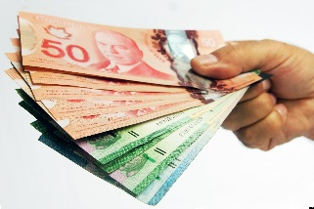
Endettement 2017
1 497$ / par unité d’évaluation (515 000$)
Notes:
Au niveau de l’endettement, au 31 décembre 2017 nous nous situons désormais à une dette de 515 000 $, ce qui représente un montant de 1 497 $ par unité d’évaluation. Cela veut dire que, si nous voulions rembourser notre dette demain matin, chaque résidence devrait débourser une somme de 1 497 $.
Notre dette est donc à la baisse pour 2017. Toutefois, les investissements majeurs de 2018 concernant les travaux d’infrastructures de réfection de conduites et de l’ajout de conduites pluviales pour corriger nos problèmes d’infiltration d’eau potable dans le réseau porteront l’endettement total net à long terme approximativement à 2 244 000 $, ce qui portera le ratio de l’endettement à 6 523 $ par unité d’évaluation. Ces dépenses permettront d’éviter des sommes considérables pour la mise-aux-normes de l’usine de traitement des eaux usées que la Ville n’aurait pas pu se permettre financièrement. La prochaine diapositive présente l’endettement en fonction de la richesse foncière de la municipalité.

Slide 16
Notes:
Le ration de l’endettement net long terme sur la richesse foncière uniformisée de la Ville de Lac-Delage est à 0,54 $ du 100 de RFU au 31 décembre 2016 et à peu près au même montant en 2017, ce qui est très bas par rapport aux municipalités de la MRC et comparativement à la moyenne de notre groupe de population qui est à 1,20 du 100 $ de RFU. Ce ratio est un bon indicateur parce qu’il traduit l’endettement en fonction de l’évaluation et non en nombre d’habitants ou d’unité d’évaluation qui est peu représentatif pour nous parce que très faible par rapport aux autres municipalités. En ajoutant les nouveaux emprunts de 2018, ce ratio est estimé à 2,38 $ du 100 $ de la RFU, bien que plus élevé que notre moyenne de population, nous demeurons toutefois plus bas que la moyenne de la région administrative qui est à 2,47 $. Donc, notre endettement augmente considérablement mais demeure acceptable tenant compte de l’ampleur des investissements réalisés et la non récurrence de montant aussi considérable dans les prochaines années.

Slide 17
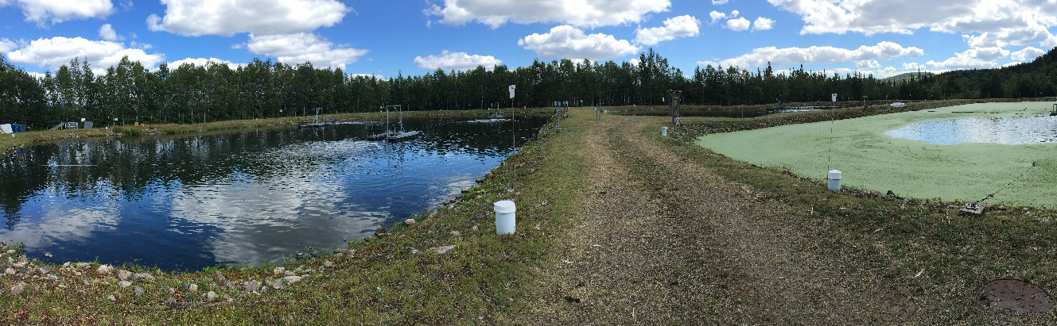
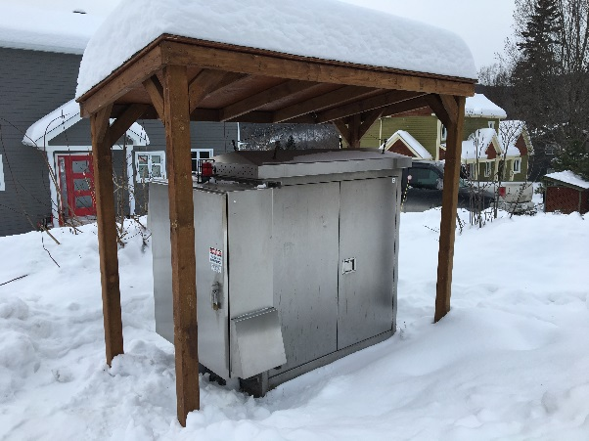
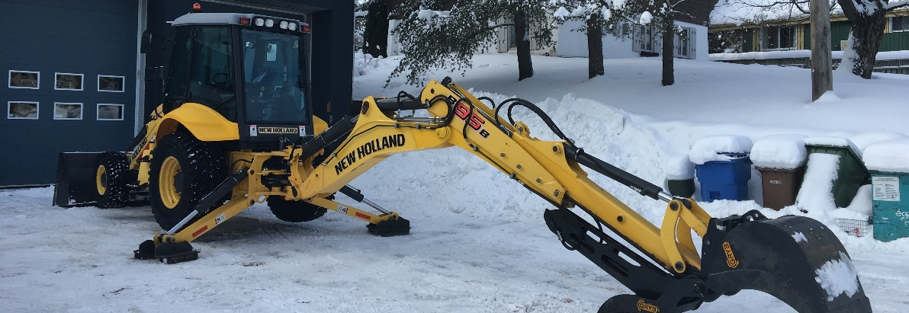
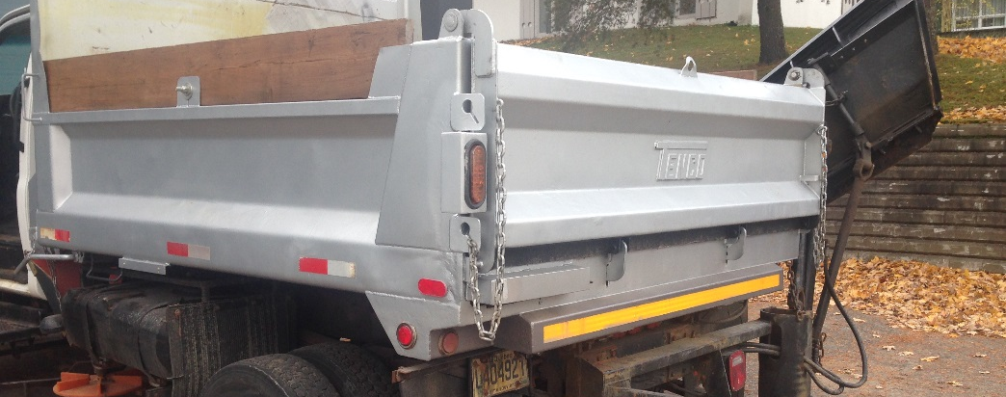
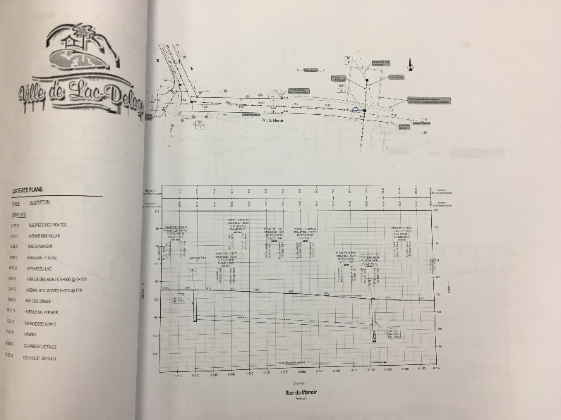
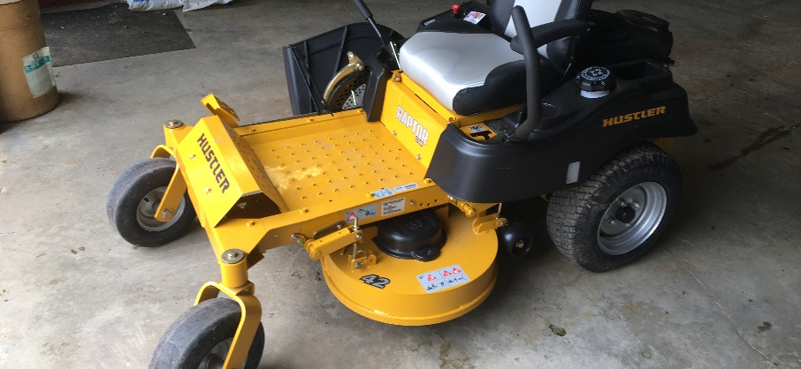
Réalisations 2017
Notes:
Confection des plans et devis pour les travaux d’infrastructures d’aqueduc, d’égout et pluvial, rétrocaveuse, tracteur à gazon, profilage de fossé sur du Rocher, colmatage de fissures et réparation diverses rues, réparation de la boîte du camion, nettoyage des bassins à la station, boîte électrique poste de surpression, ect.

Slide 18
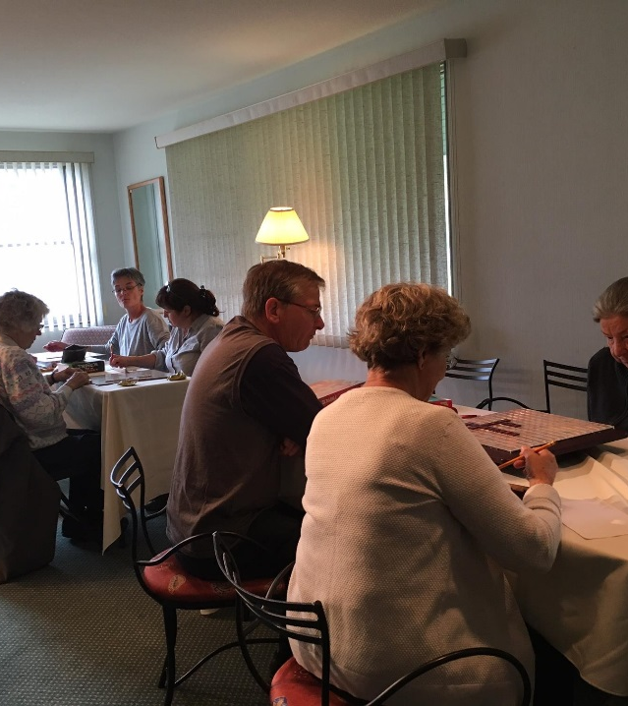
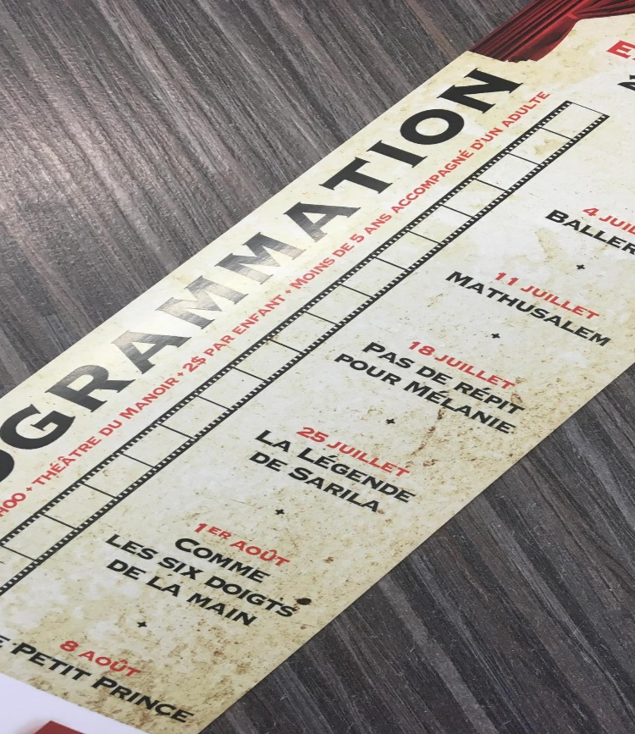
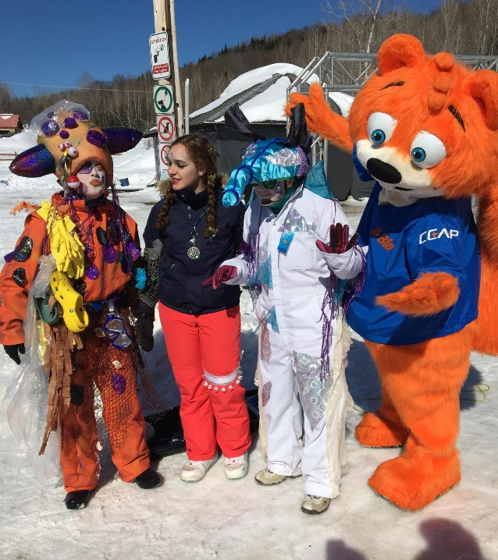
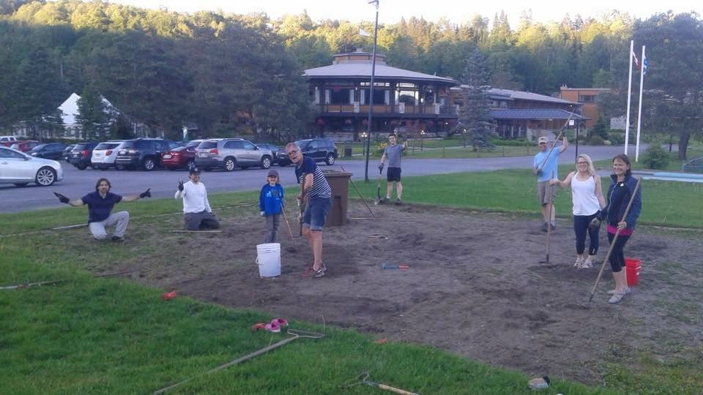
Réalisations 2017
Notes:
Cinéma estival, Fête des Tuques, club amical de scrabble, terrain de pétanques, etc…

Slide 19
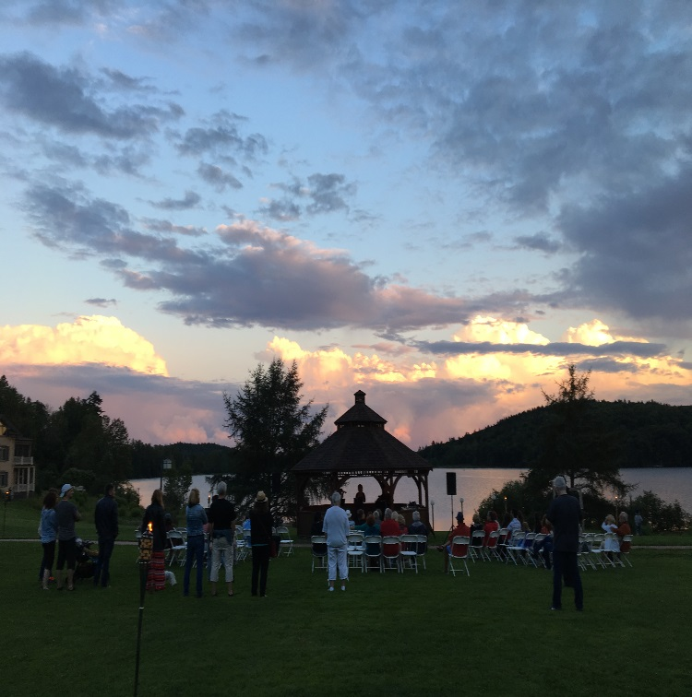
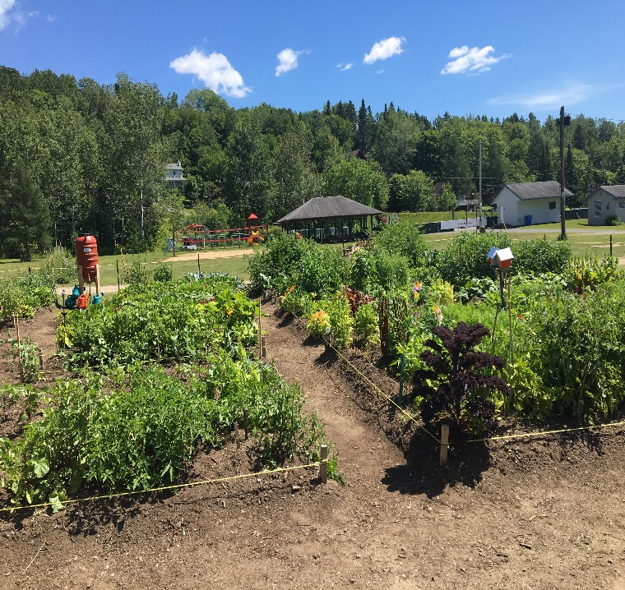
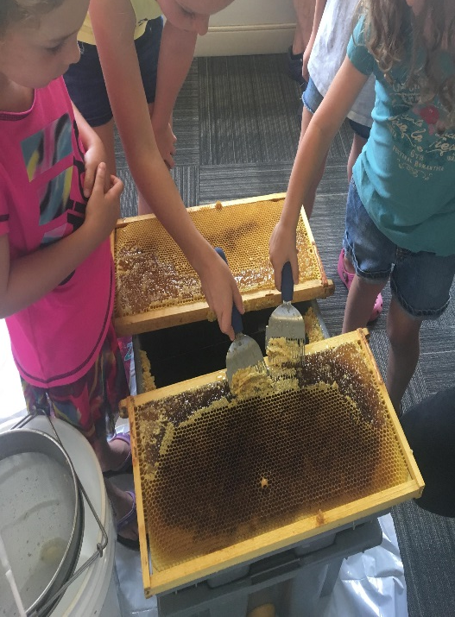
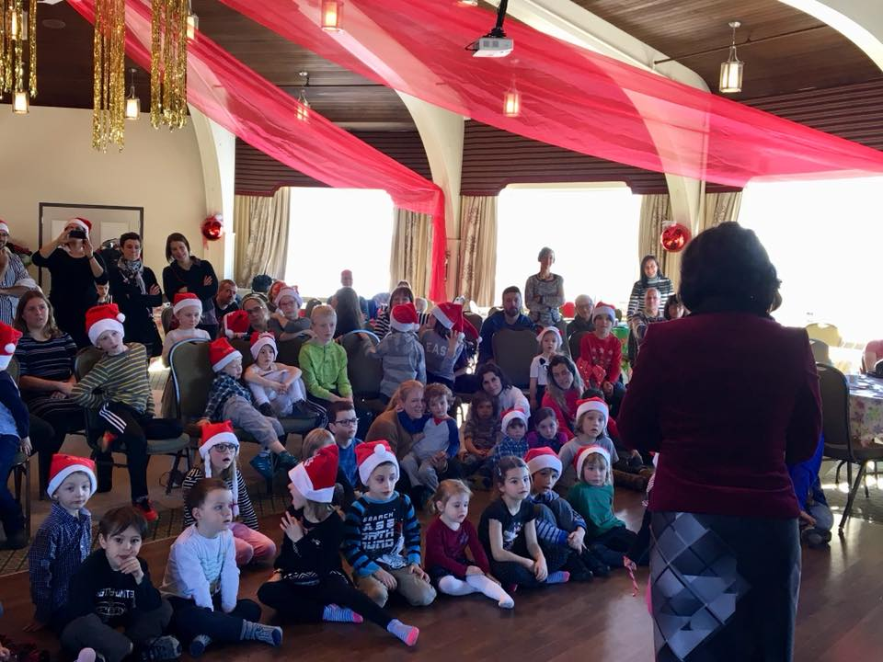
Réalisations 2017- Les coups de cœur…
Notes:
Soirées Jazz au Clair de lune, jardin communautaire et accès à des paniers biologiques de la Ferme Chouette Lapone, fête de Noël de nos jeunes Delageois, hébergement des ruches d’abeilles…

Slide 20
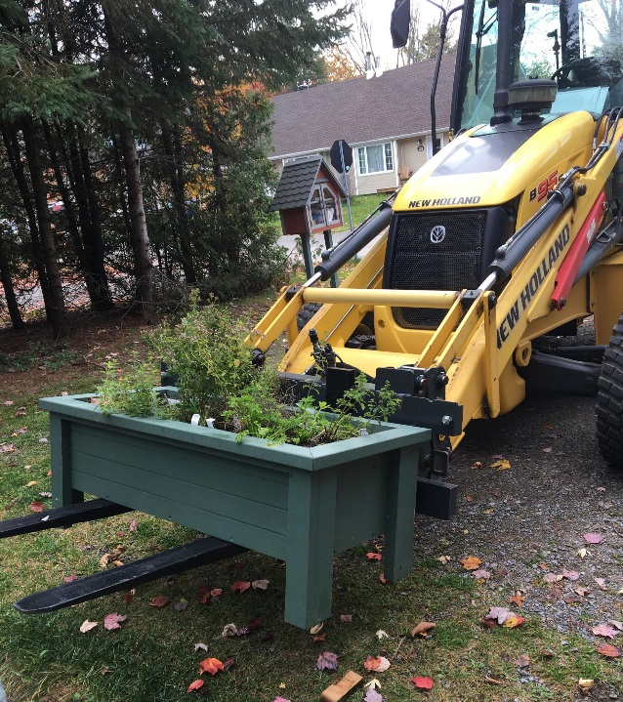
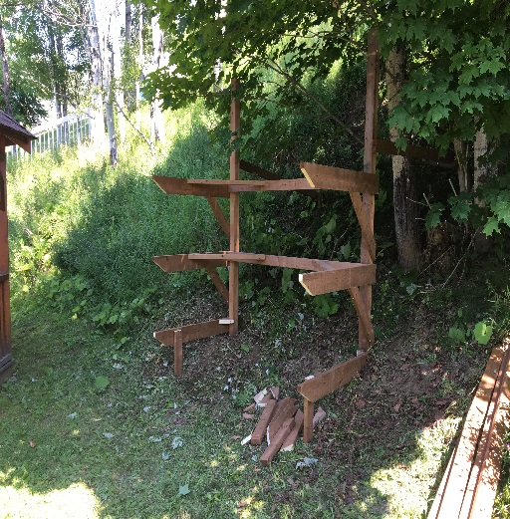
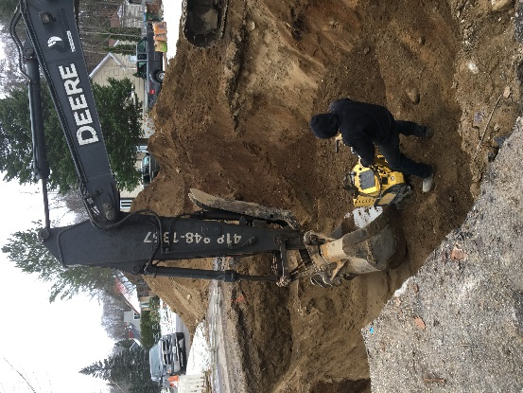
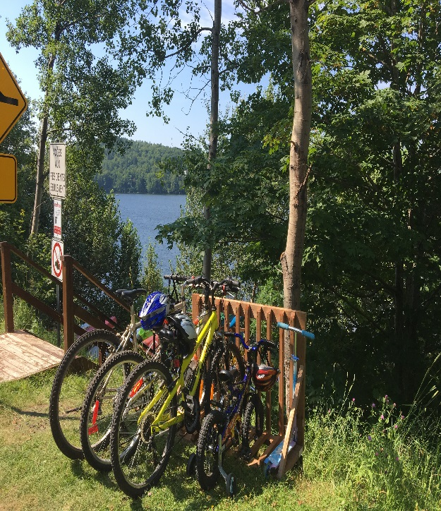
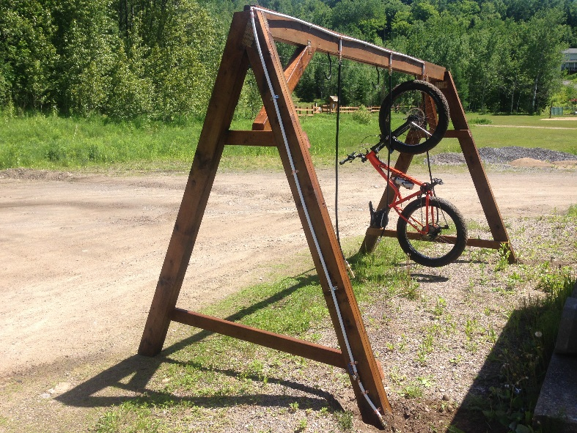
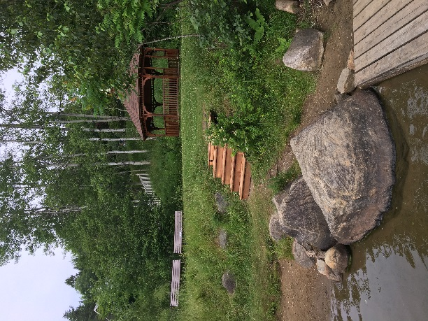
Réalisations 2017
Notes:
Quelques améliorations… et réparations.

Slide 21
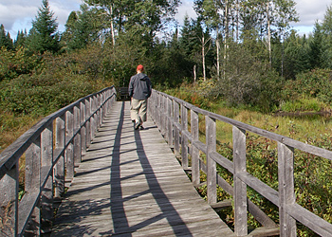

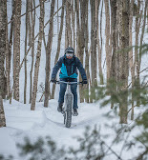
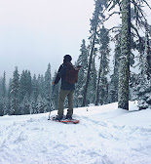
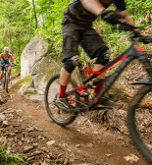

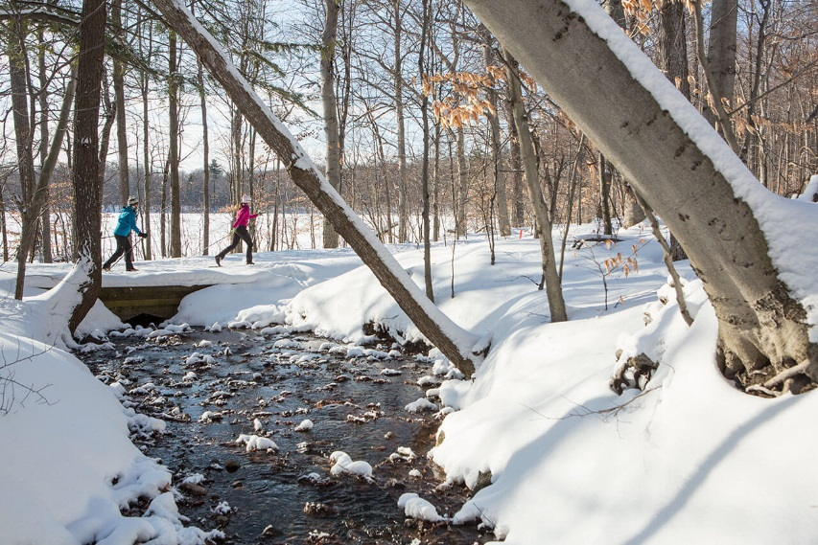

Ententes et bonification de l’offre de services 2017
Activités de plein air
Sortez vos tuques et vos mitaines, vous avez rendez-vous au coeur de la forêt enneigée! Vous y découvrirez des lieux accessibles et exceptionnels pour jouer dehors et apprécier l'hiver.

Slide 22
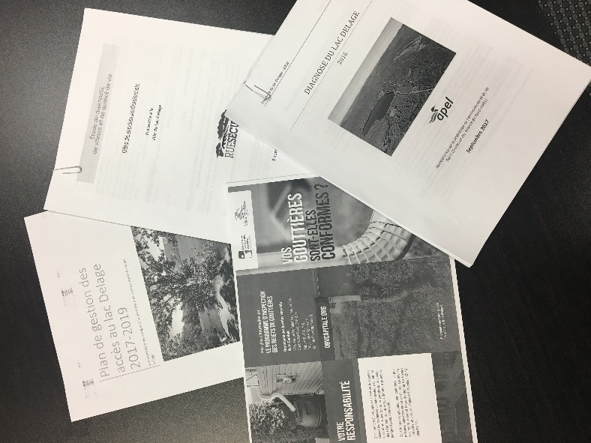

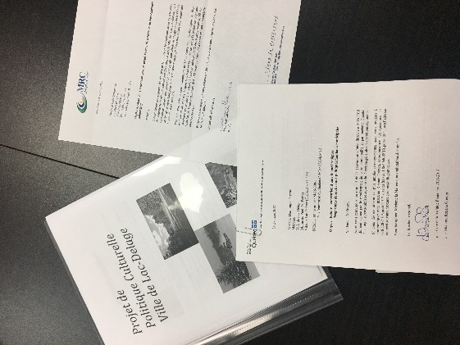
Réalisations 2017
Cette photo par Auteur inconnu est soumis à la licence CC BY-SA
Notes:
Politique culturelle, politique familiale, projet Place des arstistes, diagnostic de vitesse et de circulation, diagnose du lac, conformité des gouttières, plan de gestion des accès au lac, un nouveau Delageois pour 2018 et une page facebook de la Ville de Lac-Delage…

Slide 23
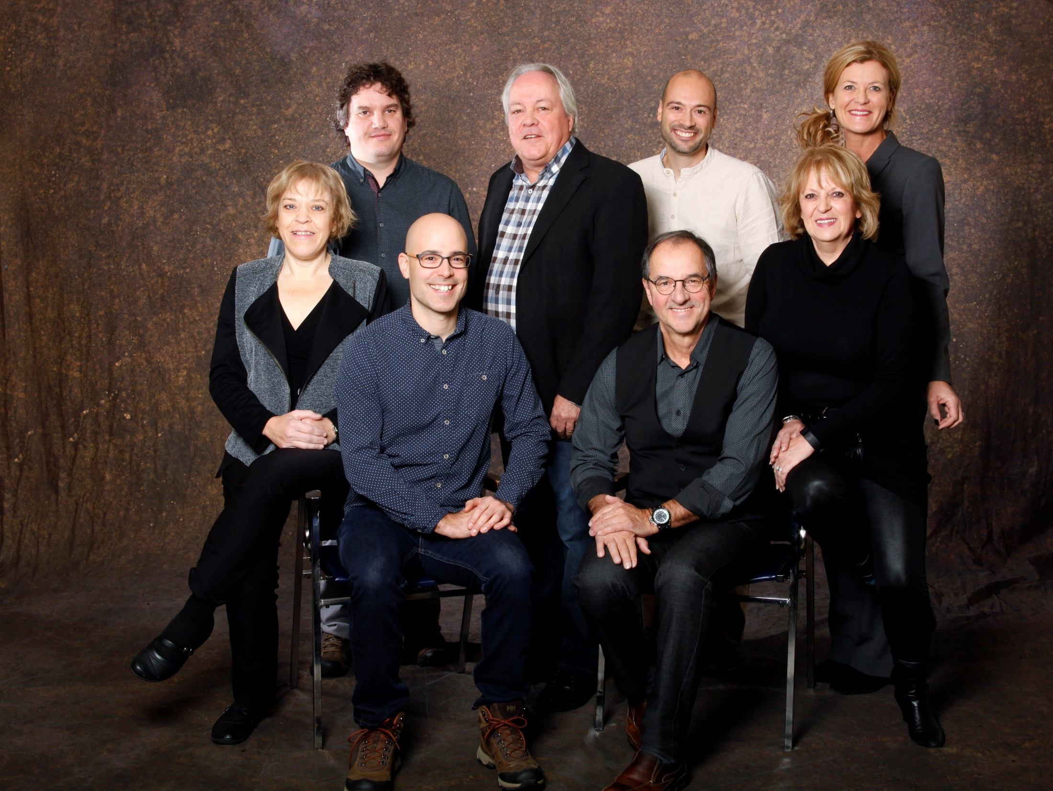
Joyeuses fêtes !!!
Notes:
Bonne et heureuses fêtes à vous tous.

